Slide 1
报销中心月度报告
2021年10月

Slide 2
目 录
第1部分 报销中心稽核总工作量分析
第2部分 各公司异常问题量化分析
第3部分 采购应付业务分析
合同评审流程
SCC验收
发票报销分析
SAP付款单
OA流程-YPE04付款申请
第4部分 个人报销业务分析
第5部分 其他说明

Slide 3
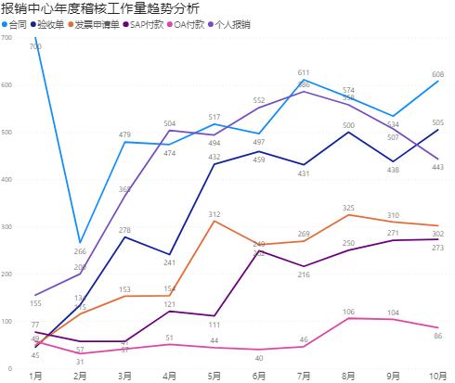
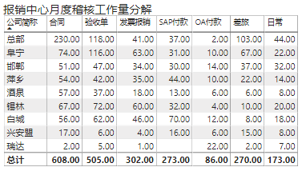
一、报销中心稽核总工作量分析
2021年10月
注：
本页中，月度工作量比业务单据数量多，由于工作量计算中包含二次审核量；
工作量仅为各业务稽核工作量，未包含CBS付款工作量。

Slide 4
目 录
第1部分 报销中心稽核总工作量分析
第2部分 各公司异常问题量化分析
第3部分 采购应付业务分析
合同评审流程
SCC验收
发票报销分析
SAP付款单
OA流程-YPE04付款申请
第4部分 个人报销业务分析
第5部分 其他说明

Slide 5
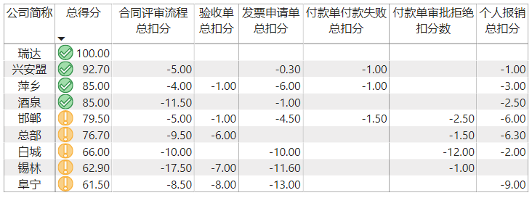
二、各公司异常问题量化分析
2021年10月各公司评分分析（对公业务+个人报销业务）
扣分说明：
异常等级：严重-扣2分，重要-扣1分，一般-扣0.5分，轻微-扣0.3分。
付款单付款失败1条扣0.5分。
总部各部门扣分详见具体分析页面（总得分中发票申请单、付款单无法按成本中心区分）

Slide 6
目 录
第1部分 报销中心稽核总工作量分析
第2部分 各公司异常问题量化分析
第3部分 采购应付业务分析
合同评审流程
SCC验收
发票报销分析
SAP付款单
OA流程-YPE04付款申请
第4部分 个人报销业务分析
第5部分 其他说明

Slide 7
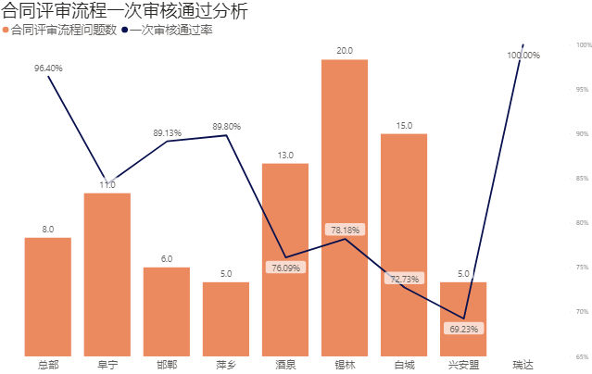




三、采购应付业务分析——（一）合同评审流程分析
1、各公司通过率：2021年10月
10月
10月通过率排名
瑞达100%
总部96.4%
萍乡89.8%
请继续提升合同准确率。
建议各公司内部组织培训学习。
数据来源：YPA21合同评审流程-V3.0。

Slide 8
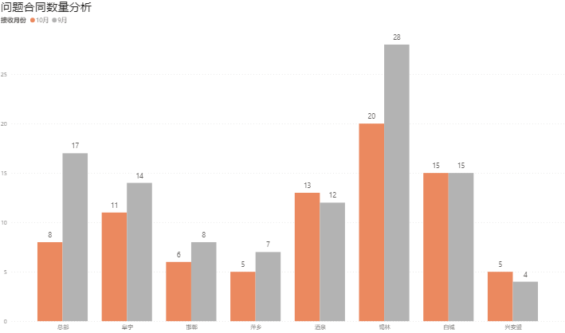

三、采购应付业务分析——（一）合同评审流程分析
2、2021年10月问题数量（标的问题+付款问题）
9月-10月标的问题+付款问题数量：
除酒泉、兴安盟外，
其余公司均呈减少趋势。

Slide 9
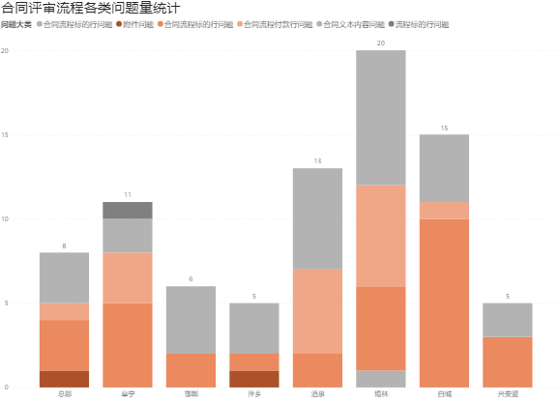
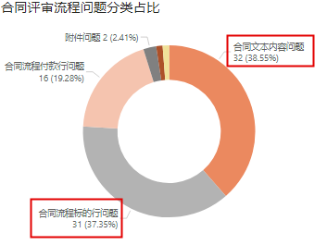
三、采购应付业务分析——（一）合同评审流程分析
3、合同问题占比分析
10月退回流程问题共83条，较9月减少22条。
其中：
合同文本和流程标的行错误依然较为严重。

Slide 10
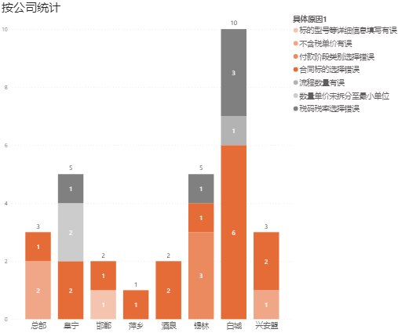
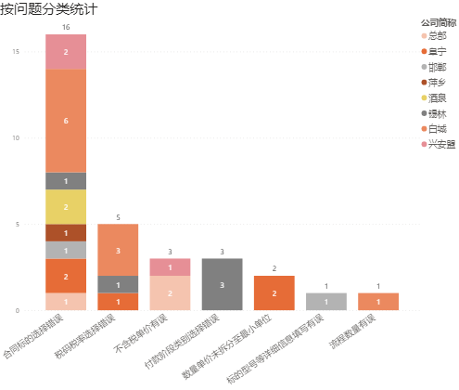
三、采购应付业务分析——（一）合同评审流程分析
4、退回问题分析：（1）标的行
10月标的行问题共31条。
问题数量top3公司：
白城10条，32.25%
阜宁5条，16.13%
酒泉5条，16.13%

Slide 11
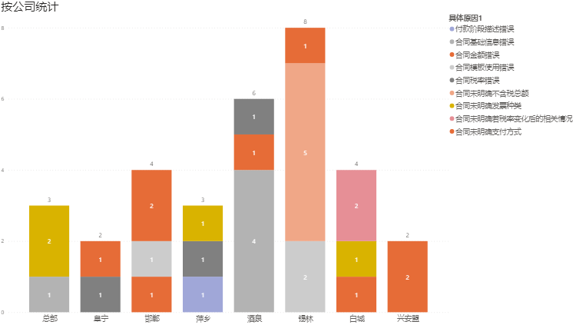
三、采购应付业务分析——（一）合同评审流程分析
4、退回问题分析：（2）合同文本内容
10月合同文本问题共32条。
问题数量top3公司：
锡林8条，25%
酒泉6条，18.75%
白城、邯郸4条，12.5%

Slide 12
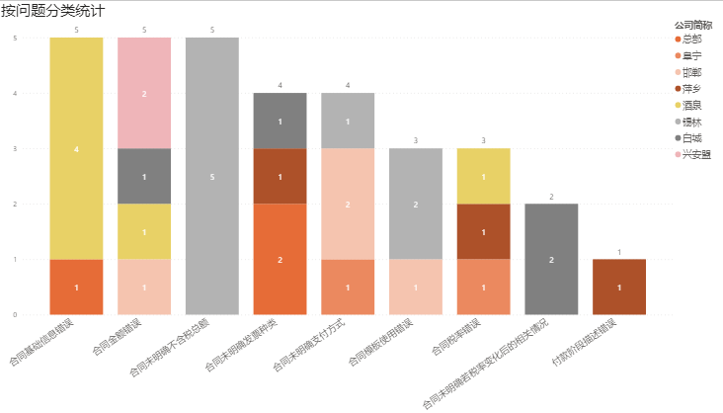
三、采购应付业务分析——（一）合同评审流程分析
4、退回问题分析：（2）合同文本内容

Slide 13
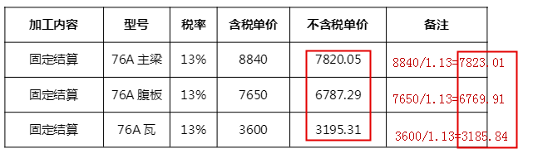
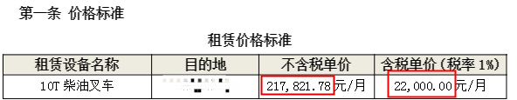
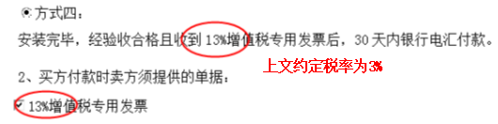
三、采购应付业务分析——（一）合同评审流程分析
4、退回问题分析：（2）合同文本内容——问题分析
合同金额计算错误：金额是合同中最关键的信息，请务必计算准确后提交流程。
合同模板文本中税率未根据实际业务进行修正。
合同文本中《合同法》已废止。

Slide 14
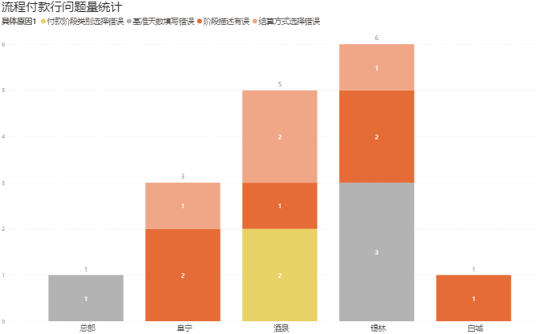
三、采购应付业务分析——（一）合同评审流程分析
4、退回问题分析：（3）付款行
10月付款行问题共16条。
问题数量top3公司：
锡林6条，37.5%
酒泉5条，31.25%
阜宁3条，18.75%

Slide 15
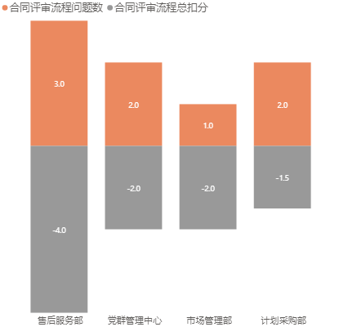
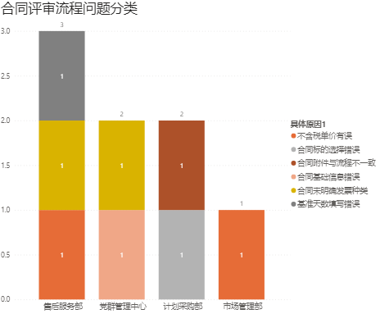
三、采购应付业务分析——（一）合同评审流程分析
5、合同流程问题情况分解——总部各部门
扣分说明：
异常等级：严重-扣2分，重要-扣1分，一般-扣0.5分，轻微-扣0.3分。
付款单付款失败1条扣0.5分。
总部合同问题8条；总扣分9.5分。

Slide 16
三、采购应付业务分析——（一）合同评审流程分析
6、合同价格及付款的优化建议
明确合同价格信息：不含税单价、不含税合同总价、税率、发票种类、金额单位“元”。（可参考下表）
明确税率变化时的结算情况：增值税税率为合同签订日税率，若合同约定应取得增值税专用发票，合同执行时以国家规定的适用税率执行，以不含税价格和国家规定的适应税率计算含税价格，付款总额据此调整。（建议增值税普通发票以含税总额进行结算。）
明确结算条件：说明结算时，标的业务完成进度及发票收取比例。
参考价格明细表
1、标的信息及价款 |  |  |  |  |  |  |  |  | 金额单位：元(人民币)
序号 | 名称 | 型号等详细信息 | 数量 | 单位 | 税率 | 不含税单价/元 | 不含税总价/元 | 税额/元 | 含税总价/元 | 发票类型
1 | 移动粘接胶机 | A型号 | 2 | PC | 13% | ￥10,000.00 | ￥20,000.00 | ￥2,600.00 | ￥22,600.00 | 增值税专用发票/增值税普通发票
2 | 模具行走平台 | 76.5型号 | 1 | PC | 13% | ￥10,000.00 | ￥10,000.00 | ￥1,300.00 | ￥11,300.00
3 | 移动粘接胶机 | C型号 | 1 | PC | 13% | ￥10,000.00 | ￥10,000.00 | ￥1,300.00 | ￥11,300.00
合计 |  |  |  |  |  |  | 不含税合同总价 | 总税额 | 含税合同总价
 |  |  |  |  |  |  | ￥40,000.00 | ￥5,200.00 | ￥45,200.00
含税总价（大写） |  |  |  |  |  |  | 肆万伍仟贰佰元整

Slide 17
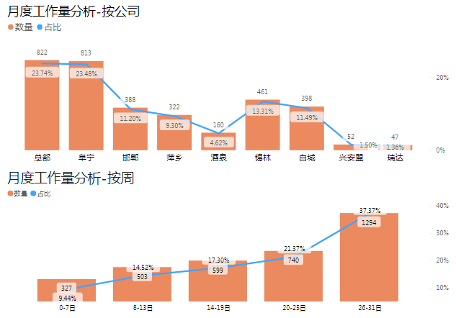
三、采购应付业务分析——（二）验收单审核分析
1、2021年1-10月工作量分析
2021年1-10月共处理3463张验收单。
最后一周处理量合计为1294张；
占比为37.37%。
数据来源：SCC采购分析报表。

Slide 18
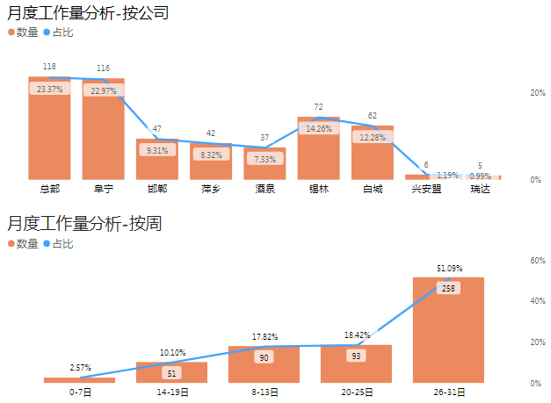
三、采购应付业务分析——（二）验收单审核分析
2、2021年10月工作量分析
2021年9月共处理438张验收单。
2021年10月共处理505张验收单。
与9月相比，增加67张。
最后一周处理量为258张，占比51.09%， 较9月上升14.79%
【建议】各家将验收环节提前处理，避免月底积压式集中验收，避免影响后续业务进行。
数据来源：SCC采购分析报表。

Slide 19
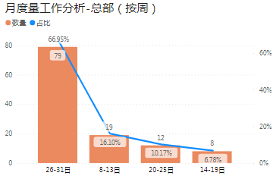
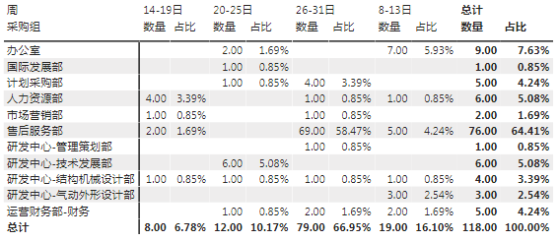
三、采购应付业务分析——（二）验收单审核分析
3、2021年10月总部工作量分析
2021年10月共处理总部118张验收单。
最后一周处理量为79张，占比为66.95%。前三周处理量仅为39张，占比33.05%。
【建议】各部门将验收环节提前处理，避免月底积压式集中验收，避免影响后续业务进行。
数据来源：SCC采购分析报表。

Slide 20
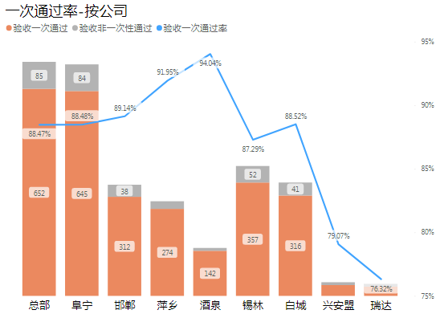
三、采购应付业务分析——（二）验收单审核分析
4、2021年1-10月验收一次通过分析
1-10月全公司验收一次通过共计2761张，平均验收一次通过率为87.03%。
2021年1-10月
一次性通过率最高的公司有：
87.03%
酒泉94.04%
萍乡91.95%
邯郸89.14%
数据来源：SCC采购分析报表。

Slide 21
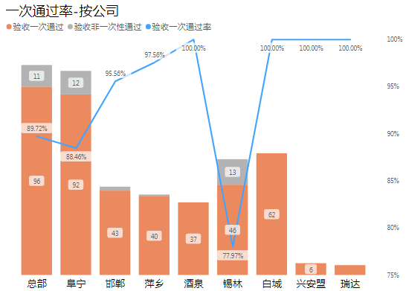

三、采购应付业务分析——（二）验收单审核分析
5、2021年10月验收一次通过分析
2021年10月共处理505张验收单，
全公司验收一次通过共计427张，
平均验收一次通过率84.55%
与9月相比降低9.05%。
2021年10月
一次性通过率最高的公司有：
84.55%
酒泉100%
白城100%
兴安盟100%
瑞达100%
数据来源：SCC采购分析报表。

Slide 22
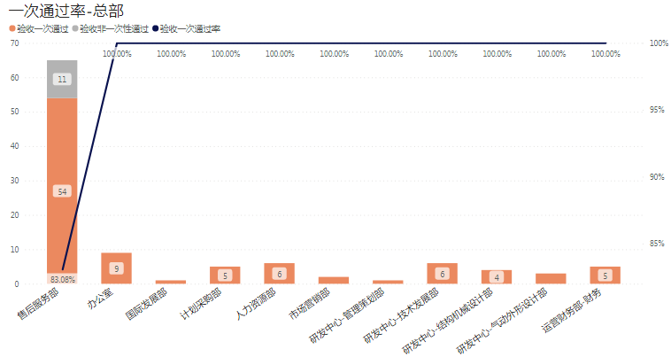
三、采购应付业务分析——（二）验收单审核分析
6、2021年10月总部验收一次通过分析
2021年10月共处理总部118张验收单。一次验收通过107张。
数据来源：SCC采购分析报表。

Slide 23
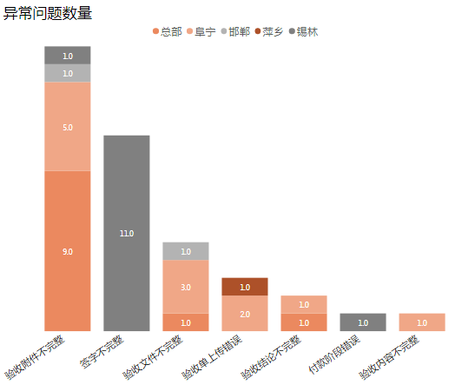
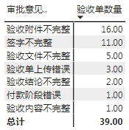
三、采购应付业务分析——（二）验收单审核分析
7、SCC验收单处理数量及问题分析
10月共计异常验收单39条，比上月增加25笔，问题共分为7类，其中存在较多的问题：
验收结论不完整，共计16条；
签字不完整，共计11条；
验收文件不完整，共计5条。
数据来源：SCC采购分析报表。

Slide 24
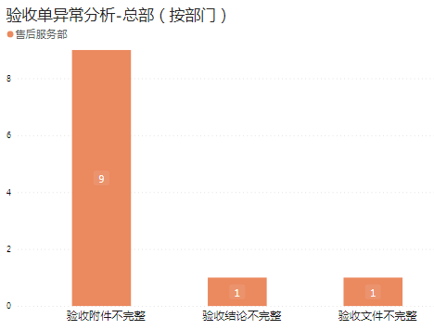
三、采购应付业务分析——（二）验收单审核分析
8、SCC验收单处理数量及问题分析——总部
10月总部共计异常验收单11条，比上月增加5条。
问题共分为3类，
其中验收附件不完整，共计9条。
验收附件中缺少售后结算订单，无法比对付款验收单的中的金额是否与实际业务一致。
数据来源：SCC采购分析报表。

Slide 25
三、采购应付业务分析——（二）验收单审核分析
9、SCC验收单处理问题分析
问题简述 | 严重 等级 | 其中：重要问题 | 解决措施
1. 付款阶段错误 | 1 | 1.未到验收阶段且组织验收。 2. 与合同约定不一致，付款条件错误。 | 合同文本表述严谨：签订合同时确定付款相关内容。
2. 验收单上传错误 | 2 | 1. 未使用SCC系统模板。 2. 验收单未上传。 3. 纸质验收单与SCC系统不一致。 | SCC验收单格式统一，业务人员上传时需仔细认真。
3. 验收内容不完整 4. 验收结论不完整 5. 签字不完整 | 3 | 技术质量条件未填写。 技术质量条件填写不全。 标准及实际与合同约定不一致。 参与验收人员未签字的。 验收结论人非部门经理以上人员。 该笔验收需经本地财务签字并确认；（锡林、兴安盟公司要求） | 合同文本表述严谨：签订合同时确定技术质量要求， 业务人员：拟定合同时确认合同文本内容与实际业务一致。
6. 验收附件不完整 7. 验收文件不完整 | 4 | 文件名称与合同约定不一致。 附件内容与合同约定不一致。 文件未上传；（会议通知、签到表，工程结算单，缴费单）。 附件金额与验收单中付款金额不一致； | 合同文本表述严谨：签订合同时确定合同内容与实际业务一致。 业务人员：拟定合同时确认合同文本内容与实际业务一致。 各节点领导：需根据本公司实际业务内容，核对合同文本，是否属实且一致。
数据来源：SCC采购分析报表。

Slide 26

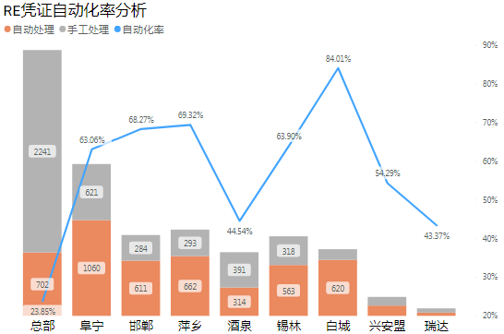
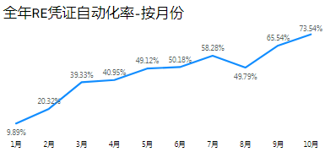

三、采购应付业务分析——（三）发票报销分析
1、2021年1-10月RE凭证自动化率分析（不包含总部AB类材料自动扫描过账部分）
2021年1-10月各公司RE凭证总数共计9091条，年度平均自动化率为51.50%。
数据来源：SAP-FB03、VIM分析报表。

Slide 27
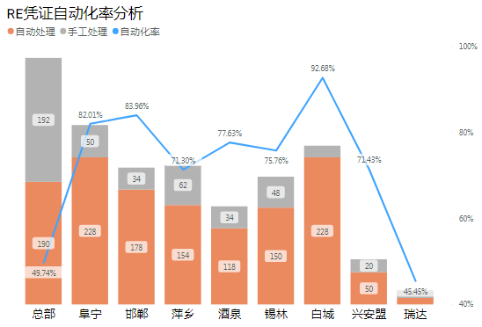


三、采购应付业务分析——（三）发票报销分析
2、2021年10月RE凭证自动化率分析（不包含总部AB类材料自动扫描过账部分）
9月
10月
71.93%
10月全公司平均自动化率为73.54%，
与9月相比，提升1.61%
【建议】
请各公司尽快处理历史暂估业务；
各公司需对每月手工处理部分进行数据分析，除历史暂估、外包加工费外，不允许手工进行发票校验。
数据来源：SAP-FB03、VIM分析报表。
18

Slide 28
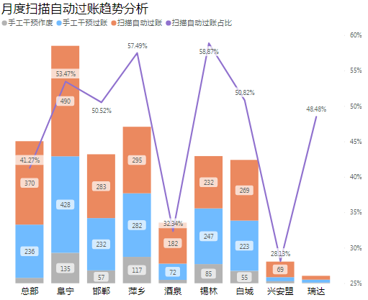


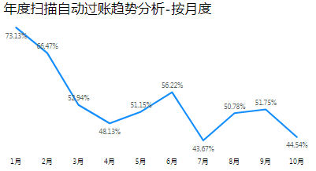
三、采购应付业务分析——（三）发票报销分析
3、2021年1-10月SCC发票申请单扫描分析（不包含总部AB类材料自动扫描过账部分）
2021年1-10月各公司扫描发票申请单共计4458条，其中报销中心处理过账及作废共2251条，占比50.49%。
数据来源：SAP-FB03、VIM分析报表。

Slide 29
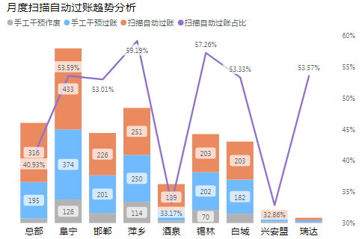

三、采购应付业务分析——（三）发票报销分析
4、2021年10月SCC发票申请单扫描分析（不包含总部AB类材料自动扫描过账部分）
2021年10月各公司扫描发票申请单共计302条，占比44.54%。
其中报销中心处理过账及作废共38条。
数据来源：SAP-FB03、VIM分析报表。

Slide 30
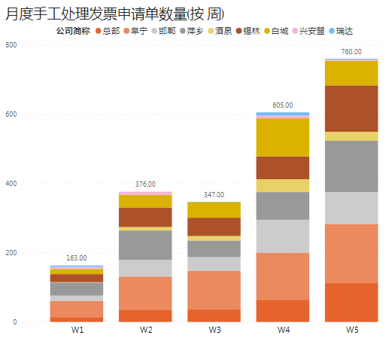
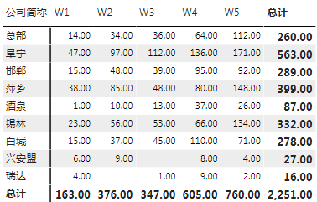
三、采购应付业务分析——（三）发票报销分析
5、2021年1-10月SCC发票申请单分析（不包含总部AB类材料自动扫描过账部分）
2021年1-10月，最后一周处理发票申请单量为760张，占比为33.76%。
数据来源：SAP-FB03、VIM分析报表。

Slide 31
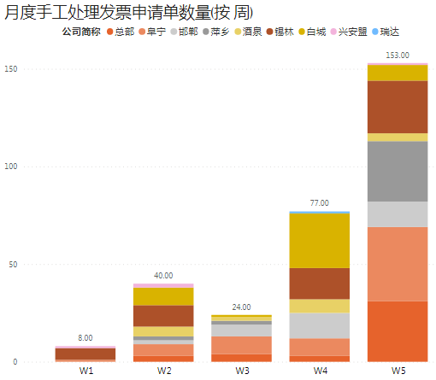
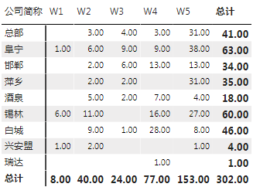
三、采购应付业务分析——（三）发票报销分析
6、2021年10月SCC发票申请单分析（不包含总部AB类材料自动扫描过账部分）
2021年10月，最后一周处理发票申请单量为153张，占比为50.66%。
【建议】
收到发票后尽快处理业务，否则可能导致无法按期付款；
因月末对账、数据分析，月末最后两天，停止发票扫描。
数据来源：SAP-FB03、VIM分析报表。

Slide 32

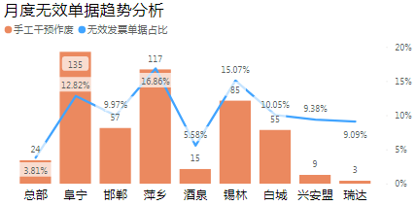
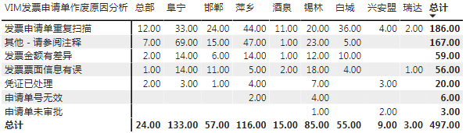
三、采购应付业务分析——（三）发票报销分析
7、2021年1-10月无效SCC发票申请单分析（不包含总部AB类材料自动扫描过账部分）
1-10月无效SCC发票申请单共计497条。
问题共分为7类，其中突出问题：
发票申请单重复扫描，共计186条
其他-请参阅注释，共计167条。
1-6月，系统未区分作废原因，作废原因均在参阅中注释。
数据来源：SAP-FB03、VIM分析报表。

Slide 33
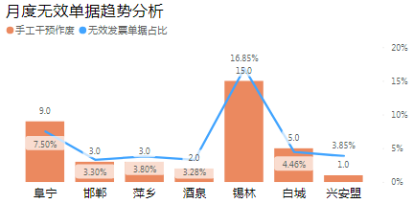
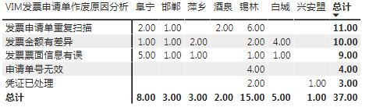
三、采购应付业务分析——（三）发票报销分析
8、2021年10月无效SCC发票申请单分析（不包含总部AB类材料自动扫描过账部分）
10月无效SCC发票申请单共计37条。
问题共分为5类，其中突出问题有2类：
发票申请单重复扫描，共计11条。
发票金额有差异，共计10条。
【建议】
提交的发票申请单，容差超1元的，需及时提醒部门经理审核，部门经理审批后，再进行扫描。
本地财务每周至少检查一次已经扫描的单据是否生成凭证。
不合规及VIM作废处理的发票，本地财务需将发票及时退回至业务人员手中，避免再次扫描并生成凭证。
数据来源：SAP-FB03、VIM分析报表。

Slide 34
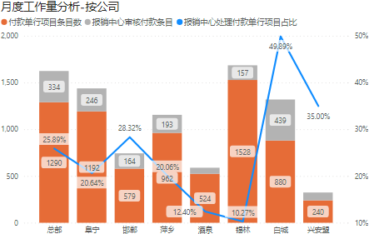
三、采购应付业务分析——（四）SAP付款单
1、SAP付款单工作量分析（1-10月份）
2021年1-10月共创建7197条付款单行项目，其中报销中心处理1682条，占比23.37%，另外76.63%为历史业务。
【建议】
1.请各公司尽早处理历史业务；
2.建议尽早梳理历史业务，按照新业务执行。
数据来源:SAP-ZFI086

Slide 35
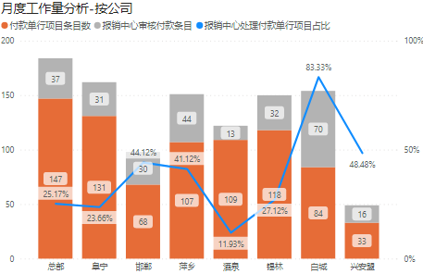
三、采购应付业务分析——（四）SAP付款单
2、SAP付款单工作量审批（10月份）
2021年10月共创建799条付款单行项目，其中报销中心处理273条，占比34.17%，其余为本地财务处理占比65.83%。
数据来源:SAP-ZFI086

Slide 36
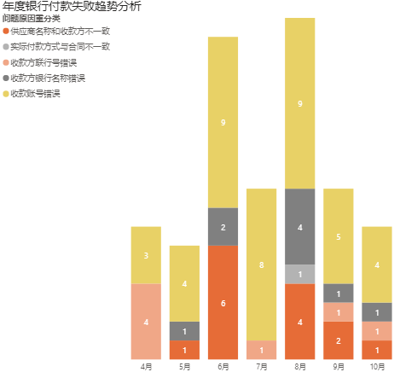
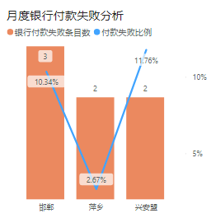
三、采购应付业务分析——（四）SAP付款单
3、SAP付款失败原因分析（电汇）
【建议】：
1.付款失败占比较高的公司有邯郸、萍乡、兴安盟，较前几个月有所下降；
2.请提交付款单时，认真检查银行信息（包含收款方名称、银行账号、联行号等）。
数据来源:SAP-ZFI086

Slide 37
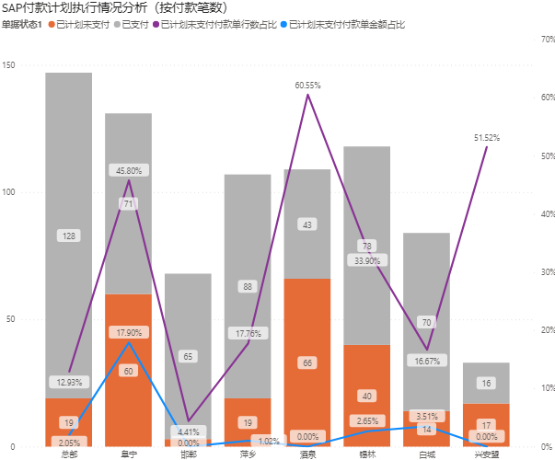
三、采购应付业务分析——（四）SAP付款单
4、SAP付款计划执行情况分析
【已计划未支付】占比较高的公司：
1.酒泉公司：60.55%；
2.兴安盟公司：51.52%；
3.阜宁公司：45.80%；
注释：
已计划未支付，分为以下两种情况：
①已经提交付款单，未及时完成审批，超过时间，系统自动作废，导致未支付。
②已经提交付款单，流程审批完成，报销中心付款，因银行信息不正确支付失败或者被银行退汇。
已支付：
提交付款单完成审批，完成付款。
数据来源:SAP-ZFI086

Slide 38
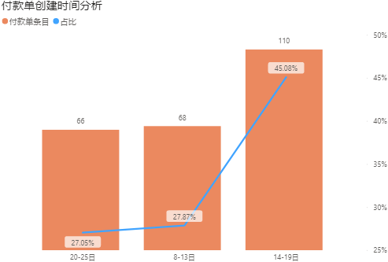
三、采购应付业务分析——（四）SAP付款单
5、付款单创建时间分析
2021年10月共275条付款明细项目，其中46条过期作废（未及时审核完成）。
付款截止日25日前一周创建66条，占比27.05%，较9月减少2.12%，25日当天创建33条付款明细,26-29号创建付款单2条，1条发布中，1条付款。
付款截止日25日当天财务审核36条，报销中心审核21条，占比58.33%。
本月25日当天审批单据各公司均有涉及，请各公司及早提交付款单据。
数据来源:SAP-PLAN03

Slide 39
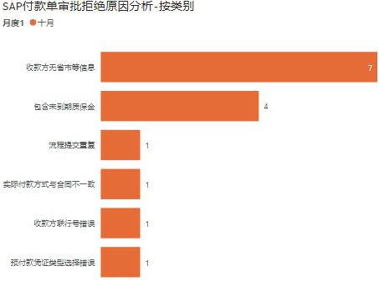
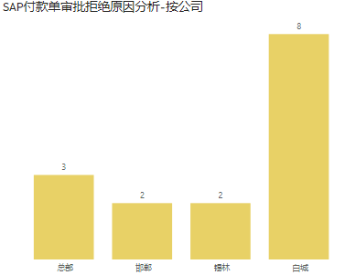

三、采购应付业务分析——（四）SAP付款单
6、SAP付款单审批拒绝原因分析
【拒绝审批问题】：
10月拒绝15条，比上月少5条，SAP付款单拒绝审批在逐渐减少；
10月白城公司审批拒绝最多，占拒绝审批总数的53.33%。
数据来源:自2021年6月起针对付款稽核退回登记台账。

Slide 40
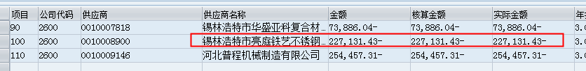


三、采购应付业务分析——（四）SAP付款单
7、SAP付款单审批业务风险提醒（1）
序 | 问题描述 | 图示 | 解决方案
1 | SAP付款单重复提交。 风险：如果间隔较长时间提交，财务稽核时未识别重复，会造成重复付款。 |  | 建议：已反馈项目组，从系统源头解决，同时提醒业务人员同一供应商的付款明细行不能重复提交。 此问题7月份也有发现，目前SAP系统源头未解决。
5 | 创建付款单时参考凭证选择错误： 因系统原因，RE报销发票凭证和ZA预付定金凭证都可以带出资金计划。 预付款验收后，未提交付款单，先报销发票生成RE凭证的，提交预付款付款单时，RE凭证会事先跑出资金计划。 如果选择RE凭证付款，未使用ZA凭证，会重复带出资金计划，会造成多付款，而ZA凭证也无法清账。 |  | 建议： 已反馈项目组，从系统源头解决，同时提醒业务人员同一供应商的付款明细行如果有RE和ZA凭证同时带出预付款资金计划，请选择ZA凭证付款，避免付款重复。
注：各公司审核付款单时请参考总部PBI模型

Slide 41

三、采购应付业务分析——（五）OA流程-YPE04付款申请
1、2021年1-10月OA对公付款单分析
2021年1-10月各公司OA对公付款流程共计606条。
业务共分为7类。
其中可通过SAP进行付款共计243条。
数据来源:YPE04叶片付款申请流程

Slide 42

三、采购应付业务分析——（五）OA流程-YPE04付款申请
2、2021年10月OA付款单分析
2021年10月各公司OA对公付款单共计86条。
业务共分为5类。
【建议】
除预付储值外，原则上，不允许使用OA流程付款。
数据来源:YPE04叶片付款申请流程

Slide 43
目 录
第1部分 报销中心稽核总工作量分析
第2部分 各公司异常问题量化分析
第3部分 采购应付业务分析
合同评审流程
SCC验收
发票报销分析
SAP付款单
OA流程-YPE04付款申请
第4部分 个人报销业务分析
第5部分 其他说明

Slide 44
四、个人报销业务分析
1、报销收款用时趋势分析：全公司1-10月
6月-10月平均收款用时较全年平均用时偏高。

Slide 45
四、个人报销业务分析
1、报销收款用时趋势分析：各公司6-10月
超过平均报销用时的公司：总部、白城、阜宁、兴安盟。
高于2021年用时目标的公司：总部、白城、阜宁、兴安盟。

Slide 46
四、个人报销业务分析
2、报销收款平均用时分析
10月收款用时较低的公司：
锡林2.22天
酒泉2.38天
邯郸2.63天
用时较高的公司（下页单独分析）
兴安盟 7.06天
阜宁5.12天
总部 4.87天
2021年10月全公司平均报销用时：3.88天，较9月减少了1天。

Slide 47
四、个人报销业务分析
3、用时较高公司分析：兴安盟、阜宁、总部
影响时效的节点：
兴安盟：申请人、本地财务；
阜宁：部门经理、总经理、报销中心稽核、报销中心付款；
总部：申请人、报销中心稽核。

Slide 48
四、个人报销业务分析
3、用时较高公司分析：（1）兴安盟
影响时效的节点：
申请人节点：招聘费报销流程在申请人节点时间长达70天未提交报销，耗时1680小时；
本地财务节点：
  流程最长审批时间为9天，216小时；

Slide 49
四、个人报销业务分析
3、用时较高公司分析：（2）阜宁
影响时效的节点：
1.部门经理节点：平均处理耗时23.80小时；
差旅费流程最长用时94天，2256小时；
日常费用流程最长用时7天，168小时；
2.报销中心稽核节点：平均处理耗时29.45小时，最长用时4天,96小时；
3.报销中心付款节点：平均处理耗时15.82小时，主要是因为报销中心银行账户需调拨资金，等待资金到账时间较长。

Slide 50
四、个人报销业务分析
3、用时较高公司分析：（3）总部
影响时效的节点：
1.申请人节点：平均处理耗时30.87小时，差旅费流程最长耗时88天，2112小时；
2.本地财务节点：平均处理耗时18.20小时；流程最长用时6天，144小时，

Slide 51


四、个人报销业务分析
4、个人报销通过率：差旅费+日常费用
2021年10月个人报销平均通过率93.11%，与9月相比上升0.82%。
10月通过率较高的公司：
锡林100%
瑞达100%
白城96%

Slide 52



四、个人报销业务分析
5、差旅费流程：（1）通过率
9月
10月
2021年10月个人报销差旅费平均通过91.57%,比9月提升4.64%。
9月差旅费流程通过率较高的公司：
锡林100%
兴安盟100%
瑞达100%

Slide 53

四、个人报销业务分析
5、差旅费流程：（2）退回原因分析
2021年10月各公司差旅费流程退回原因共分为8类，共计22条。

Slide 54

四、个人报销业务分析
5、差旅费流程：（3）总部通过率
2021年10月总部个人报销差旅费平均通过率为72.81%，与9月相比提升8.79%。

Slide 55

四、个人报销业务分析
5、差旅费流程：（4）总部退回原因
2021年10月总部个人报销差旅费流程退回原因共分为3类，共计4条。

Slide 56
四、个人报销业务分析
5、差旅费流程：（5）退回原因分析
序 | 退回原因 | 分析原因 | 解决方案
1 | 流程发票明细行填写错误 | 发票类别选择错误。 报销金额未填写、填写错误与票据金额不一致。 | 报销人：填写报销流程时需仔细认真。 本地财务：如发现流程中含税金额与不含税金额处有空白时，可直接将其退回至报销人节点。 报销中心：①如何选择发票类别相关问题已更新维护至答疑小钉中。②已提交流程优化方案。
2 | 出差起止时间错误 | 未填写往返日期 出差起止时间填写与出差申请时间及实际出发、返回时间不一致。 | 报销人：①填写报销流程时需仔细认真。②如出差时间延后或者提前，归档前在差异概述注明。 本地财务：如发现流程中起止日期为空白时，可直接将其退回至报销人节点。
3 | 报销金额超标 | 公司已统一购买商业保险，不再进行二次报销。 对职务对应的出差标准不熟知。 | 1. 已于9月16日，总部人力已通知至各参保人员。
4 | 发票不合规 | 购买方信息开具不合规。 | 开票信息已更新维护至答疑小钉。

Slide 57


四、个人报销业务分析
6、日常费用流程：（1）通过率
2021年10月个人报销日常费用平均通过率为95.35%，比9月下降1.62%。
经过各位的不懈努力，10月日常流程退回较少。
通过率100%的公司：总部、邯郸、萍乡、酒泉、兴安盟、瑞达。

Slide 58

四、个人报销业务分析
6、日常费用流程：（2）退回原因分析
2021年10月日常费用退回主要原因：
流程基础信息填写错误，占比37.50%；
报销附件不全、报销金额超标、发票不合规、流程类别提交有误、业务申请流程挂载问题分别占比12.50%；

Slide 59

四、个人报销业务分析
6、日常费用流程：（3）总部通过率
2021年10月总部个人报销差旅费平均通过率为97.13%，较9月相比下降2.87%。

Slide 60

四、个人报销业务分析
6、日常费用流程：（4）总部退回原因
2021年10月总部个人报销日常费用流程退回原因共分为3类，共计3条。

Slide 61
目 录
第1部分 报销中心稽核总工作量分析
第2部分 各公司异常问题量化分析
第3部分 采购应付业务分析
合同评审流程
SCC验收
发票报销分析
SAP付款单
OA流程-YPE04付款申请
第4部分 个人报销业务分析
第5部分 其他说明

Slide 62
五、其他说明
1、处理时间规范
序 | 流程标题 | 特殊说明 | 处理时间
1 | OA个人报销-稽核 | - | 工作日16点前的业务当天处理，16点后的业务，次日上午处理完毕。
2 | OA合同评审流程 | -
3 | SCC验收单 | 最后一天中午12点前 当月业务处理完毕
4 | VIM异常凭证 | 最后一天不处理
5 | SAP付款单-稽核 | 25日晚20点前处理完毕
6 | SAP付款单-付款 | - | 1、资金分析会的第二周开始，每周四依据周三应付金额调拨资金，紧急业务临时调拨。 2、每月2日开始当月付款业务，每月25日晚上24点付款单状态未审批完成，将自动关单。月底T-3日最后一天付款。
7 | OA个人报销-付款 | - | 每月2日开始当月付款业务，每月底T-1日下午4点前，当月流程处理完毕。
注：因系统第二天生成凭证，最后一天报销中心处理对账工作，不处理日常业务，希望各公司予以配合。

Slide 63
汇报结束
谢谢
Thanks
内部资料 严禁外传

